Slide 1
МАОУ «Школа № 44 с углублённым изучением отдельных предметов»
Проект по английскому языку по теме
«Реклама и дети»
Выполнил:
Ученик 5 «Б» класса
Крапивин Артём
Руководитель:
Скворцова Светлана Юрьевна
Г. Нижний Новгород
2017 год

Slide 2




ДЕТИ И РЕКЛАМА

Slide 3


АКТУАЛЬНОСТЬ ПРОЕКТА:
Дети сегодня, хотят они того или нет, сталкиваются с большим количеством рекламы. Реклама есть везде: в телевизоре, на улице, в автотранспорте, в магазинах. Огромная часть рекламы составляется именно для детей.
ПРОБЛЕМА:
Ребенок, в отличие от взрослого человека, не способен критически оценивать получаемую информацию, не может понять, что реклама не всегда бывает достоверной и правдивой. И поэтому требует у родителей купить широко разрекламированный товар.

Slide 4
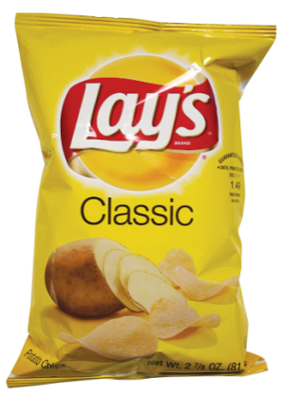

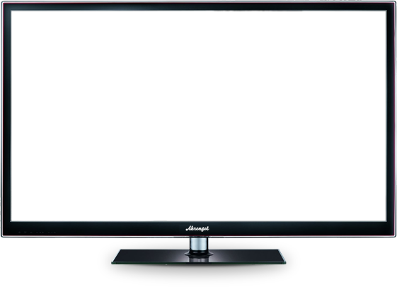
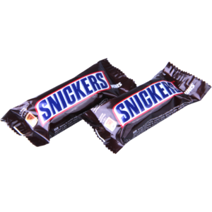

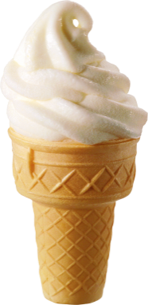
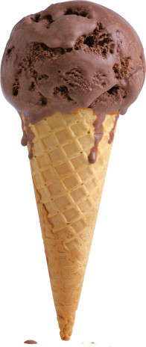
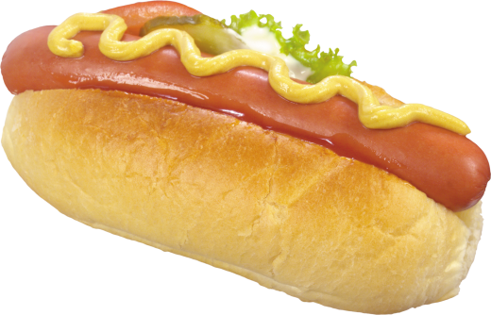
ЦЕЛЬ ПРОЕКТА:
Изучение влияния рекламы на детей
ЗАДАЧИ ПРОЕКТА:
  Определить, что такое реклама.
Выявить особенности детского восприятия.
  Установить, как эти особенности используются в рекламе.

Slide 5


Реклама
это распространение информации о товарах и услугах с целью привлечения внимания к ним.

Slide 6

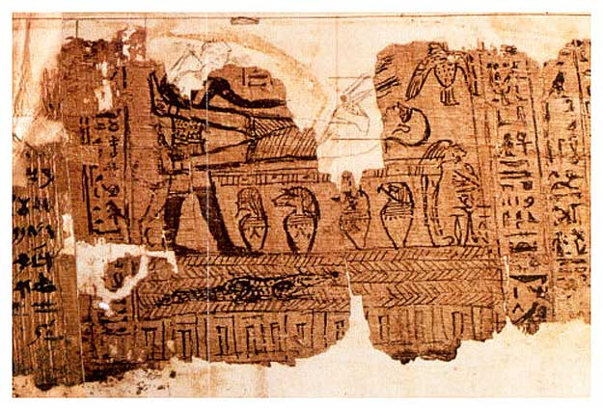
Первой рекламой в письменном виде считают хранящийся в Лондоне египетский папирус, где сообщается о продаже раба.

Slide 7





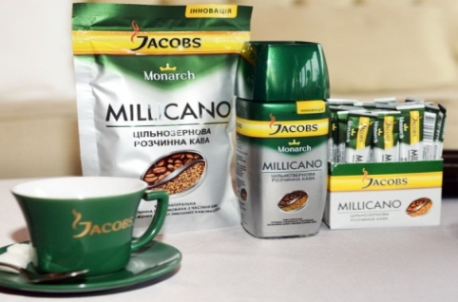

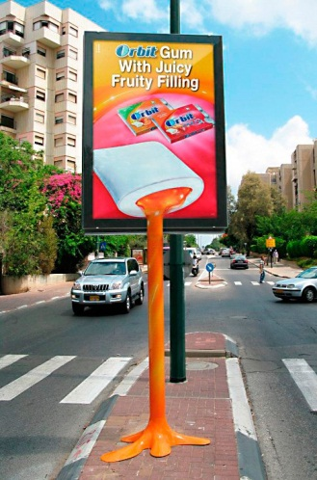


Реклама в России прошла путь от первых единичных появлений до проникновения практически во все сферы жизнедеятельности человека.

Slide 8
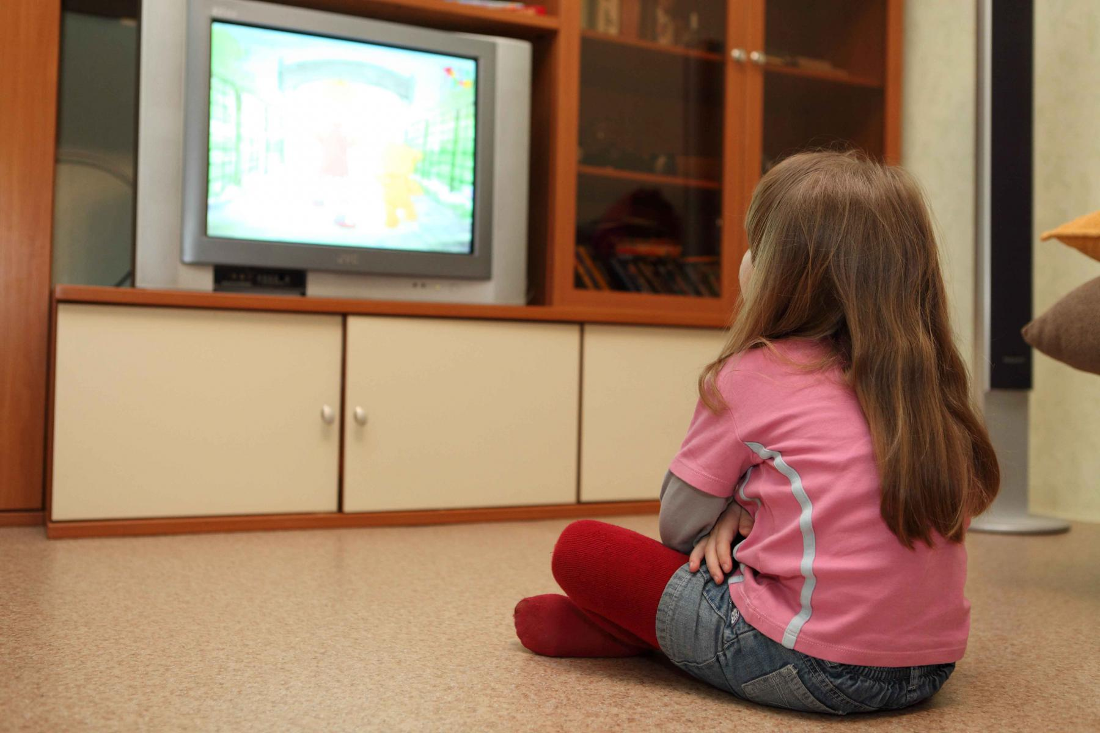
Сегодня дети – один из наиболее активных и важных объектов рекламного воздействия.

Slide 9
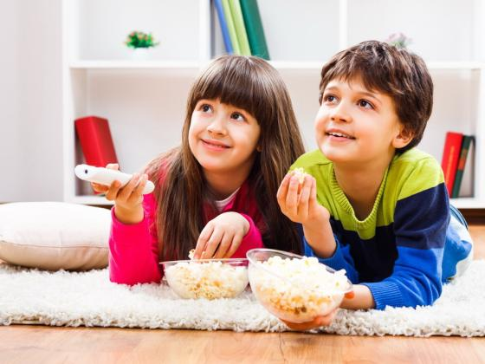
Рекламные ролики подрывают здоровый образ жизни детей. Это отражается на работе желудка и ведет к болезням.

Slide 10



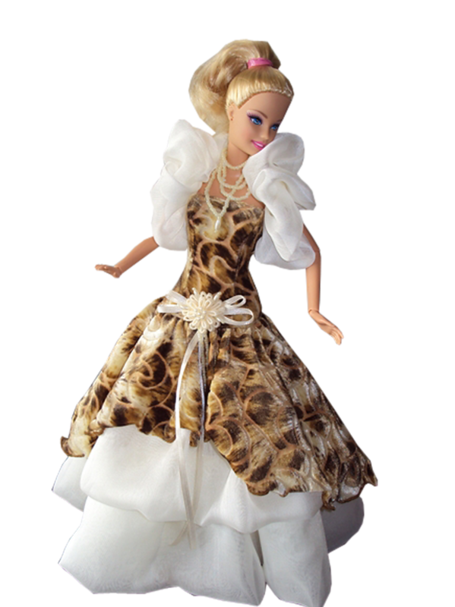
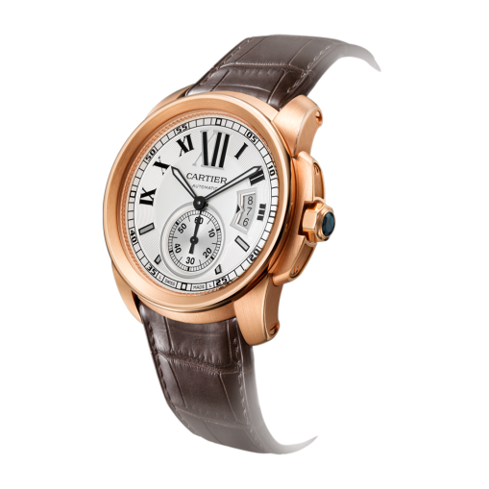
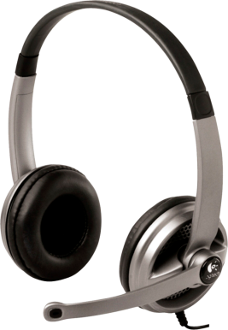
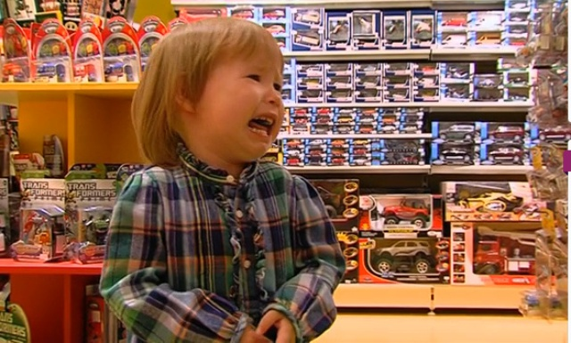
Реклама влияет на отношения в семье, когда ребенок не хочет мириться с невозможностью родителей купить атрибуты «красивой жизни»

Slide 11
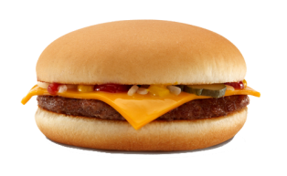

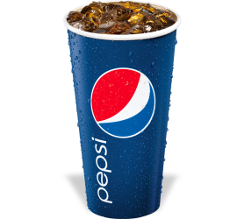






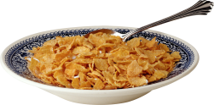
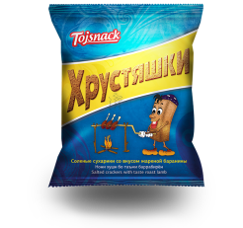
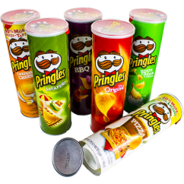

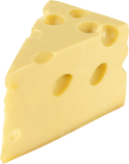
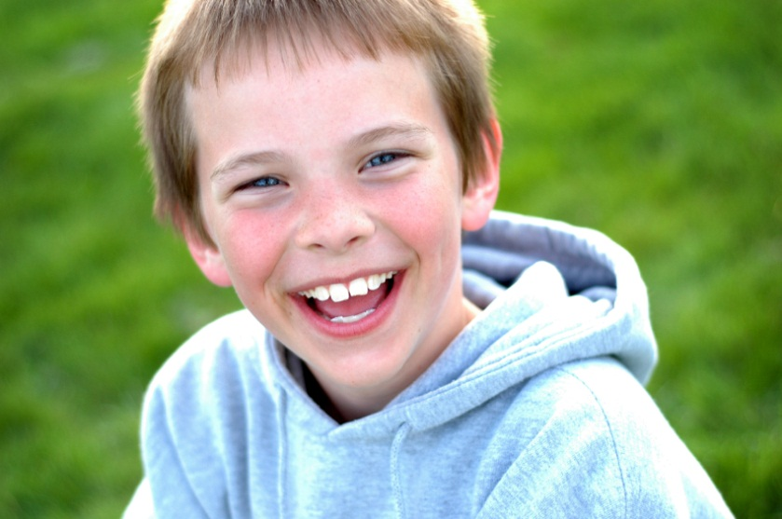
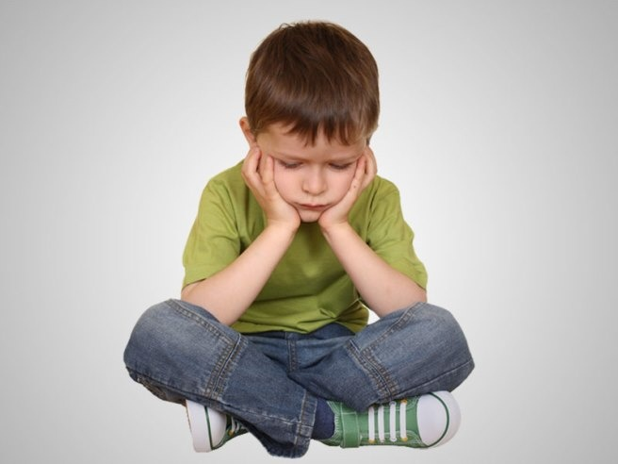
Реклама меняет потребности и вкусы детей в худшую сторону

Slide 12

Из рекламы ребенок видит, что все в жизни достается легко

Slide 13






Положительные моменты влияния
рекламы на детей

Slide 14
АНКЕТА
1.Обращаешь ли ты внимание на рекламу:
По ТВ _ДА _НЕТ
На радио _ДА _НЕТ
На улице _ДА _НЕТ
В журналах _ДА _НЕТ
В интернете _ДА _НЕТ
На компьютерных играх _ДА _НЕТ
2.Как ты относишься к этой рекламе:
__Мне нравится, всегда внимательно смотрю её
__Мне не нравится, она раздражает
__Свой вариант ответа _______________________________________________
3.Какой, по твоему мнению, должна быть идеальная ДЕТСКАЯ реклама
(выбери ОДИН вариант ответа)?
__Яркой, цветной. __С мультяшками
__С большим количеством героев. __Позновательной
__Смешной, весёлой. __Со знакомой, детской мелодией
4.Тебе когда-нибудь, хотелось получить товар из ДЕТСКОЙ рекламы?
__Да __нет
5.Просил ли ты родителей о покупке этого товара?
__Да, и мне покупали __Да, но мне отказали __нет, не просил.
6.Если тебе не покупают товар, который ты просишь после просмотра рекламы, возникают ли у тебя чувство обиды на РОДИТЕЛЕЙ?
__ДА __нет

Slide 21



Необходимо контролировать просмотр рекламы детьми!

Slide 22

Спасибо за внимание
и пусть реклама вам не мешает!

